Slide 1

CHƯƠNG 3
TỔ CHỨC LƯU TRỮ, TÌM KIẾM VÀ TRAO ĐỔI THÔNG TIN

Slide 2

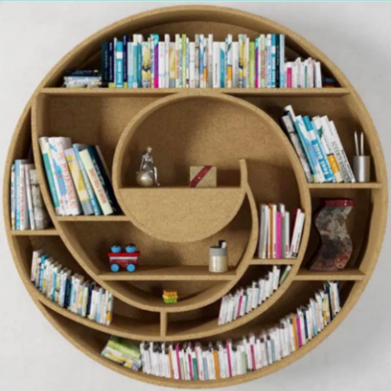
MỞ ĐẦU
Em em có nhận xét gì về giá sách của thầy Bình?
Hình 18.1. Giá sách của thầy Bình

Slide 3
BÀI 18
TÌM KIẾM ĐỐI TƯỢNG DỰA VÀO SẮP XẾP

Slide 4

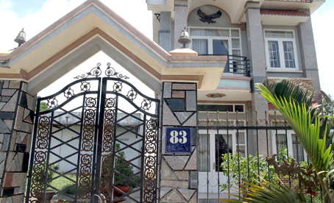
KHÁM PHÁ
1
Tìm kiếm đúng và nhanh đối tượng
Tình huống
Trong mỗi dãy phố, nhà được đánh số theo thứ tự tăng dần. Một bên là số chẵn, một bên là số lẻ. Nam cùng mẹ đi đến nhà bác. Vừa rẽ vào dãy phố đó hai mẹ con đã đến số nhà 45.

Slide 5

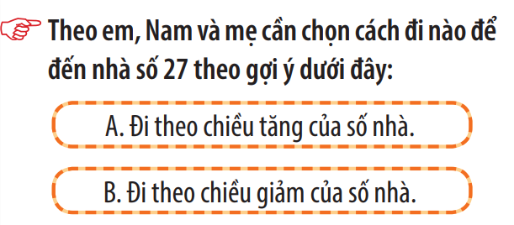
KHÁM PHÁ
1
Tìm kiếm đúng và nhanh đối tượng
Tình huống
Trong mỗi dãy phố, nhà được đánh số theo thứ tự tăng dần. Một bên là số chẵn, một bên là số lẻ. Nam cùng mẹ đi đến nhà bác. Vừa rẽ vào dãy phố đó hai mẹ con đã đến số nhà 45.
Các em hãy thảo luận và sắp xếp các bạn trong bảng bên theo chiều cao tăng dần.

Slide 6
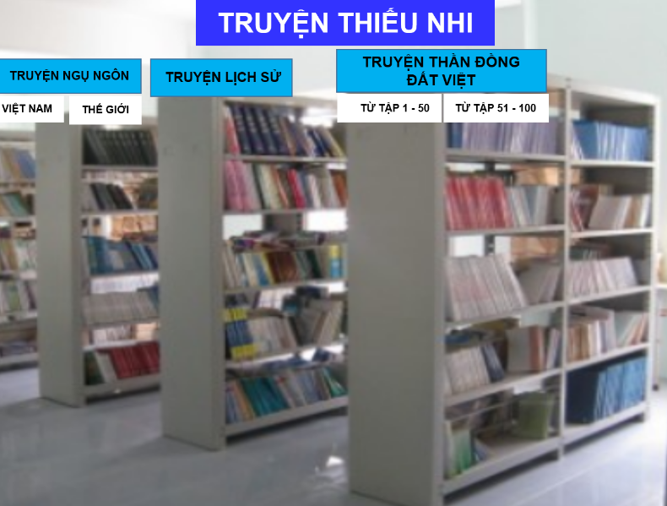

KHÁM PHÁ
2
Sơ đồ hình cây

Slide 7
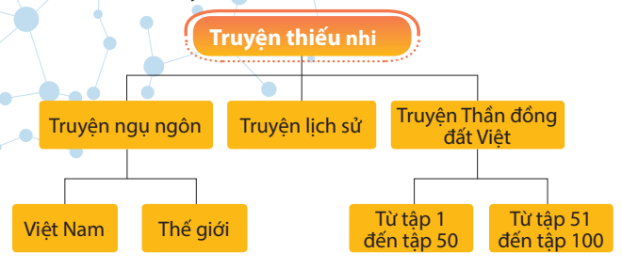


KHÁM PHÁ
2
Sơ đồ hình cây
Em cùng bạn quan sát hình 18.2b và hãy cho biết truyện Thần đồng đất Việt tập 55 đặt ở đâu?

Slide 8

LUYỆN TẬP
Nhóm 1
Cho biết cách tìm cuốn truyện Lá cờ thêu sáu chữ vàng;
Nhóm 2
Cho biết cách tìm cuốn truyện Thần đồng đất Việt tập 97.

Slide 9

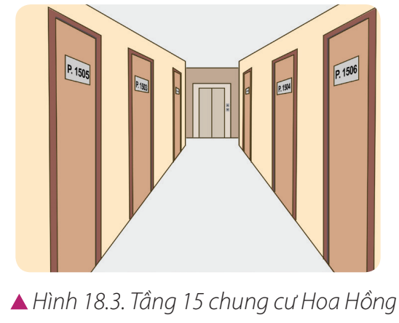
VẬN DỤNG
Em hãy giải thích về hình 18.3

Slide 10
VẬN DỤNG
Từ lúc vào thang máy cho đến khi tới căn hộ của gia đình bạn Mơ, Mận đã thực hiện như thế nào?

Slide 11
GHI NHỚ
Mỗi cách sắp xếp, phân loại đều có thể biểu diễn bằng một sơ đồ hình cây. Nó giúp chúng ta tìm kiếm đúng và nhanh hơn.

Slide 12
CỦNG CỐ, DẶN DÒ
Về nhà em hãy vẽ sơ đồ cách sắp xếp đồ dùng, sách vở ở nhà của em.

Slide 13


